Slide 1
La capa de transporte
Capítulo 6

Slide 2
La meta fundamental de la capa de transporte es proporcionar un servicio, eficiente y confiable a sus usuarios (procesos de la capa de aplicación).
Para lograr este objetivo la capa de transporte utiliza los
servicios proporcionados por la capa de red.
La capa de red provee una entrega de paquetes punto a punto mediante el uso de datagramas o circuitos virtuales. La capa de Transporte se basa en la capa de red para proveer transporte de datos de un proceso en una máquina de origen a un proceso en una máquina de destino con un nivel deseado de confiabilidad que es independiente de la subred que se utiliza.

Slide 3
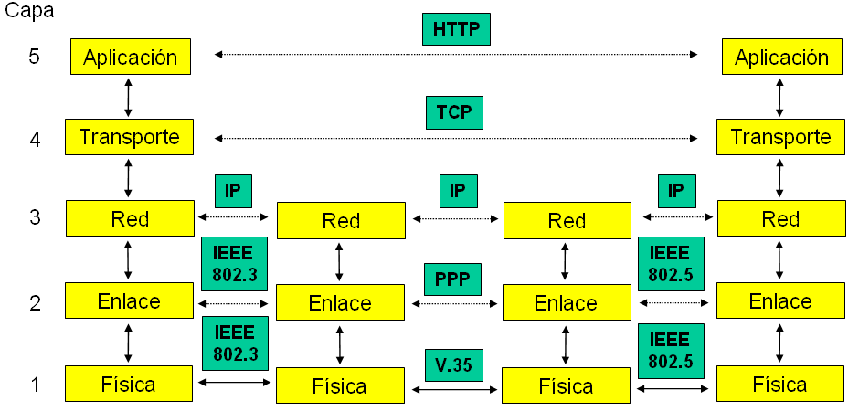
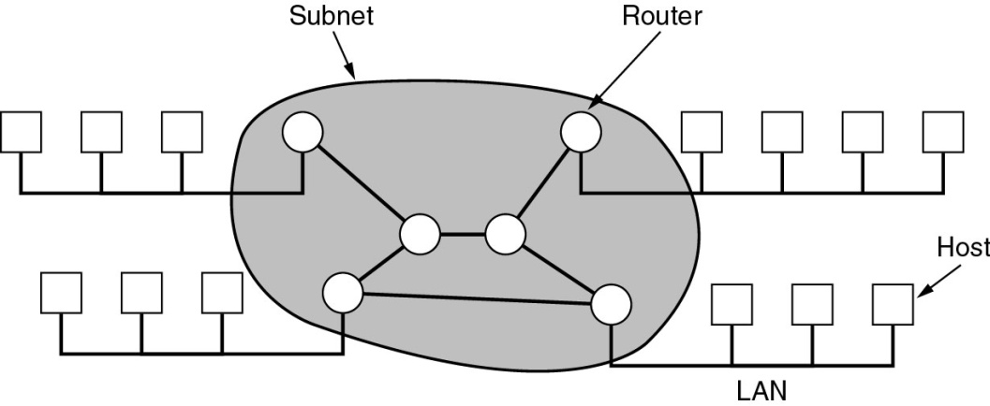
Brinda servicios a sus usuarios (procesos de la capa de
aplicación).
Proporciona transporte de datos de la máquina de origen a la
máquina de destino independientemente de la subred en uso.
Permite aislar a las capas superiores de la tecnología, el
diseño y las imperfecciones de la subred.

Slide 4
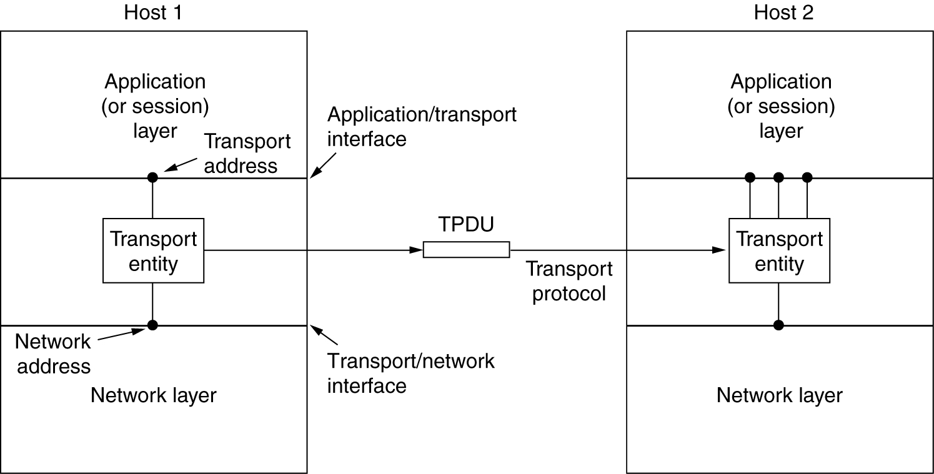
Relación entre capas
El hardware o software de la capa de transporte que se encarga
de realizar el trabajo se llama entidad de transporte.
Normalmente se encuentra en el núcleo del sistema operativo
Las capas de red, transporte y aplicación

Slide 5
Servicios proporcionados a las capas superiores
Hay dos tipos de servicio de transporte
Servicio de transporte orientado a la conexión.
Servicio de transporte no orientado a las conexión.
¿Cuál es la diferencia con la capa de red y los servicios que
ofrece?
El código de transporte se ejecuta por completo en las
máquinas de los usuarios, el de la capa de red se ejecuta en
los enrutadores.
Los usuarios no tienen control sobre la capa de red.
La capa de transporte permite aislar a las capas superiores de
la tecnoogía, el diseño y las imperfecciones de la subred.

Slide 6
Servicios proporcionados a las capas superiores
El servicio de red lo usan las entidades de transporte.
Pocos usuarios escriben sus propias entidades de
transporte y por lo tanto pocos usuarios o programas llegan a
ver los aspectos internos del servicio de red.
En contraste, muchos programas ven las primitivas de
transporte.
Gracias a la capa de transporte, es posible escribir programas
de aplicación usando un conjunto estándar de primitivas y que
estos programas funcionen en una amplia variedad de redes.

Slide 7
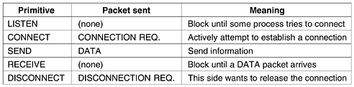
Primitivas del servicio de transporte
A modo de ejemplo 5 primitivas que permiten a
los programas de aplicación establecer usar y
liberar conexiones.
Primitivas de un servicio de transporte sencillo

Slide 8
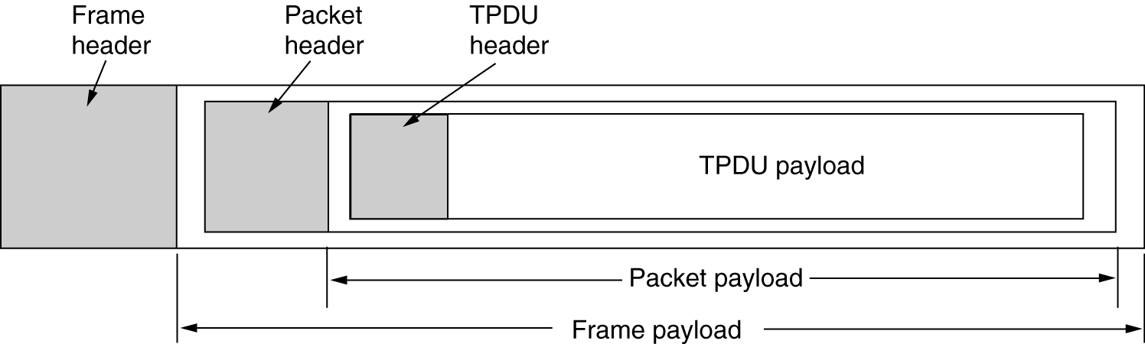
TPDUs, paquetes y tramas
Las entidades de transporte intercambian mensajes
llamados TPDUs (Unidad de datos del Protocolo de
Transporte) o segmentos.
Anidamiento de las TPDUs, los paquetes y las tramas.

Slide 9
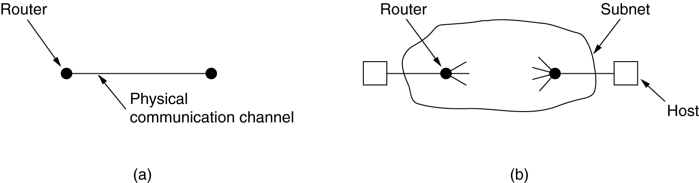
Diferencias entre los protocolos de transporte y los de enlace de datos.
Ambos se encargan del control de errores, la secuenciación y el control de flujo.
El canal físico ahora es reemplazado por una subred, lo cual implica:
Que se requiera direccionamiento explícito.
Un proceso de establecimiento de una conexión es más complicado.
Que exista la capacidad de almacnamiento en la subred.
Distinta estrategia en cuanto al almacenamiento en buffers
La subred introduce varios
Problemas:
Errores
Pérdida de información
Duplicados
Retardos variables
(a) Entorno de la capa de enlace de datos.
(b) Entorno de la capa de transporte.

Slide 10
Elementos de los protocolos de transporte
El servicio de transporte se implementa mediante un
protocolo de transporte entre las entidades de
transporte.
Direccionamiento
Establecimeinto de una conexión
Liberación de una conexión
Control de flujo y almacenamiento en buffer
Multiplexión
Recuperación de caidas

Slide 11
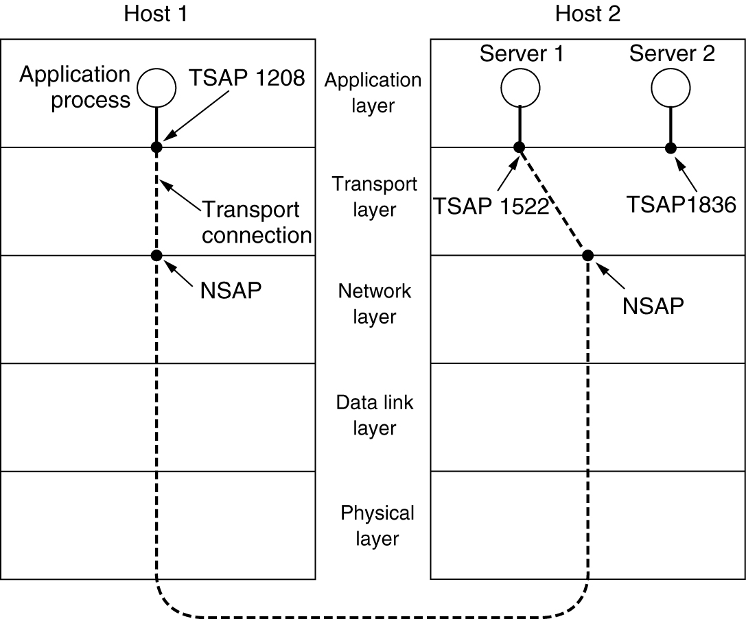
Direccionamiento:
Para que un proceso de la capa de aplicación pueda establecer una conexión con un proceso de la capa de aplicación remota, se debe especificar la dirección de transporte TSAP (punto de acceso al servicio de transporte).
En internet:
TSAP ~ Puerto
NSAP ~ Dirección IP
TSAPs, NSAPs y conexiones de transporte.

Slide 12
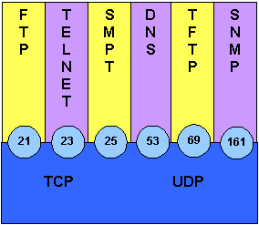
¿Cómo sabe el proceso en el host 1 a qué puerto debe conectarse en el host 2 ?
1) Los servicios tienen direcciones TSAP estables (En internet Well-know ports del 0 – 1023 http://www.iana.org/assignments/port-numbers)

Slide 13
2) Cuando los procesos no tienen una dirección TSAP conocida por adelantado. Existe un proceso especial llamado asignador de puertos. Para encontrar la dirección TSAP correspondiente a un nombre de servicio específico, se debes establecer una conexión al asignador de puertos (que escucha en un TSAP bien conocido).
Muchos de los procesos servidor que pueden existir en una máquina sólo se utilizan pocas veces. Tenerlos a todos activos escuchando en una dirección TSAP
permanentemente puede ser un desperdicio.
En lugar de que cada uno de los servidores existentes escuche un TSAP determinado se puede tener un servidor de procesos especial que actúa como proxy de los servidores que se usan menos. Este servidor (inetd en Unix) escucha un conjunto de puertos al mismo tiempo.
Tras recibir una conexión entrante el servidor de procesos genera el servidor solicitado y le permite heredar la conexión existente con el usuario.

Slide 14
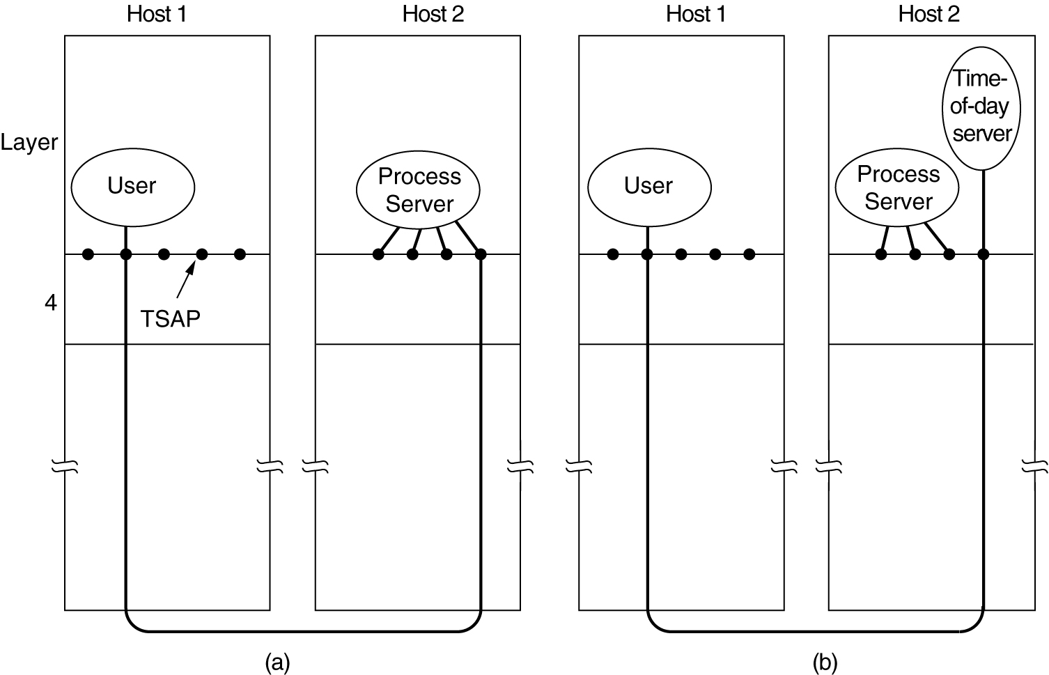
Los servicios pueden escuchar permanentemente en esos puertos o utilizar un servidor de procesos (sirve cuando tenemos procesos de servidor que se usan pocas veces)
-

